Slide 1
动态网格交易模型
时间：2025/12/25
汇报人: Meow

Slide 2
目录
传统网格的意义和问题
网格策略演进与分析
01
02
CONTENTS
动态网格交易模型
回测与实盘展示
03
04

Slide 3
传统网格的意义和问题
01

Slide 4
网格交易策略的理论意义
无限资源下的理论优势
风险分散理论
自动化交易优势
在无限资金和时间的理想条件下，网格交易策略能把握每一次价格波动，持续低价买入高价卖出。从容应对市场低迷，等待最佳时机，理论上能长期保持正收益，为投资提供了一种稳健的策略基础。
基于“价格变化不可预测性”假设，网格交易策略将风险分散到每笔交易中，降低投资风险。收益在一定周期内逐步累积，即使在市场不稳定时，也能保持相对稳定的表现，增强了投资的安全性。
该策略简洁，无需大量计算和指标解读，可自动化执行，降低管理成本，避免心理压力。而且无需预测市场，波动幅度越大，收益越高，适用于各种波动的市场环境，提高了投资效率。
适用市场环境
实证验证
在高波动性市场和震荡市场中，网格交易策略能频繁捕获套利机会，实现低买高卖获得稳定收益。同时，良好的流动性确保交易及时执行，尤其适用于价格有中长期趋势但短期波动的市场。
基于加密货币市场的实证研究表明，网格交易策略表现优异。在价格呈现中长期趋势但短期存在波动的市场中特别适用，为该策略在实际市场中的应用提供了有力支持。

Slide 5
传统网格策略的核心问题
零期望值问题
数学证明，有限资源条件下传统网格期望值 E(G) = 0，公式为 E(G) = 1/2 × (Pu - Ll) = -M/n × (n²/8 - n/4)。根本原因是突破边界即停止，考虑交易费用后期望值 < 0，只有套利机会足够多才能产生正期望值。
覆盖范围有限
传统网格受数学限制，如 50 层网格每层 1%仅能覆盖 50%价格波动。价格下跌超过覆盖范围时网格停止运行，其覆盖范围由层级数和间距决定，是固定有限的值，难以应对大幅价格变化。
参数设置僵化
等距和等比例网格都采用固定参数设置，无法适应不同资产特性。在高波动市场易错失机会，低波动市场则过度交易，缺乏灵活性，限制了策略在不同市场环境下的有效性。
缺乏市场择时能力
传统网格设定即开仓，不考虑市场当前状态，容易在市场极端情况下盲目开仓。无法根据信号决定启动和关闭时机，导致策略可能在不利时机入场，增加投资风险。
交易执行粗糙
触发即执行的方式，容易在最高点或最低点执行交易，且缺乏回调等待机制，无法优化执行价格，降低了交易的质量和收益，影响了策略的实际效果。
风险控制不足
传统网格缺乏全局风控机制，在单边行情中面临巨大回撤，无法及时锁定收益或控制损失。不能有效应对市场的极端变化，可能导致投资者遭受较大损失。
网格结构固定
网格结构在策略启动时即固定，无法根据市场变化动态调整。不能在关键价格区域设置更密集网格，也无法实现多样化资金管理策略，缺乏对市场的适应性。

Slide 6
网格策略演进与分析
02

Slide 7



网格策略演进路径
传统网格策略
传统网格策略核心机制是固定间距或比例，突破边界即停止。它存在期望值为零、覆盖范围有限以及参数僵化等问题，在有限资源条件下难以持续利用套利机会，实际表现受交易费用影响大。
灵活网格策略（Flexible Grid）
灵活网格策略将网格划分为上下两部分，以初始价格为界，实现了网格密度的自适应调整。在S&P 500、纳斯达克、道琼斯等市场指数上ROI和夏普比率优于传统网格，但仍受固定公式约束，存在边界问题。
动态重置网格（DGT）策略
动态重置网格（DGT）策略当价格突破网格边界时不停止，而是重置网格，理论上能持续运作、利润再投资。回测显示年化回报率高，相比买入持有和传统网格表现更好，但也存在网格结构固定、缺乏择时等局限。

Slide 8
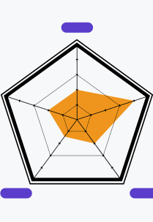


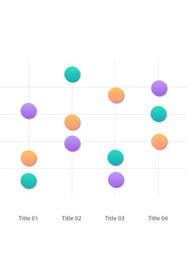
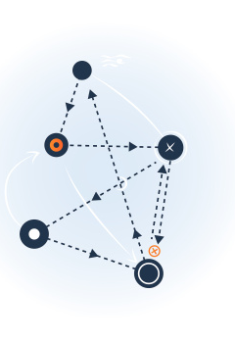

三种策略的对比分析
期望值问题对比
覆盖范围对比
参数配置对比
传统网格突破边界即停止，期望值E(G) = 0；
灵活网格仍存在边界问题，期望值同样为0；
DGT策略通过重置持续运作，期望值E(G) > 0。不过DGT策略网格结构仍固定。
传统网格和灵活网格覆盖范围均为固定值，如50层 × 1% = 50%，但灵活网格通过密度分布优化提升了交易机会。DGT策略虽初始覆盖为50层 × 1% = 50%，但可通过重置扩展应对范围。
传统网格采用固定间距/比例；灵活网格为动态间距；
DGT策略是固定几何网格。灵活网格和DGT都扩展了参数空间，但仍受固定公式约束，无法完全适应不同资产特性。
执行质量对比
风险控制对比
市场择时能力对比
三种策略都采用“触发即执行”机制，传统网格执行价格可能为极值，灵活网格可能在价格极端点位执行交易，DGT策略缺乏回调等待机制，整体执行质量有待提升。
传统网格和灵活网格主要依赖网格上下限，缺乏全局风控。DGT策略通过重置机制降低边界风险，但同样缺乏完善的全局风险控制机制，在单边行情中难以有效控制回撤。
传统网格、灵活网格和DGT策略都无择时机制，设定即开仓，无法判断市场趋势和最佳入场时机，难以在市场极端情况下做出合理决策。

Slide 9
动态网格交易模型
03

Slide 10
模型概述
01
多层级网格架构
02
核心设计理念
每个层级独立参数配置，支持投资金额、开仓比例、止盈比例等灵活设置。通过智能回调机制和状态机管理，可实现精准捕获，让交易更贴合实际市场情况，提升操作的准确性和有效性。
网格定位为“仓位管理执行器”，外部信号系统负责判断市场趋势和入场时机，网格系统则专注于执行精细化仓位管理，这种分工明确的设计使得交易策略更具针对性和科学性。
03
模型工作流程
04
模型架构优势
信号系统检测市场状态，判断最佳入场时机，然后网格系统接收信号启动首层开仓。智能回调机制优化交易执行价格，状态机管理确保交易流程严谨，全局风控机制实时监控整体风险，保障交易的稳定进行。
采用模块化设计，信号系统、网格系统、状态管理系统、风控系统相互独立，具有良好的可扩展性，支持添加新类型。同时具备可追溯性，完整的状态记录和日志便于问题诊断和策略优化。

Slide 11
核心创新机制
01
02
03
04
05
层级独立参数配置
智能回调机制
信号驱动择时系统
多层级状态管理系统
全局风险控制机制
每层级可独立配置投资金额、开仓比例、止盈比例、回调比例，参数空间为R^5n（5n个参数，n为层级数），支持多种资金管理策略，能适应不同资产特性，实现精细化布局。
开仓回调时追踪价格极值，等待反弹确认后执行，避免交易在价格半中间；止盈回调追踪价格极值，等待回调确认后止盈，可最大化捕获价格波动收益，在最优点位交易，提升交易质量。
基于外部信号进行择时开仓，支持多时间框架分析，采用多周期共振机制，所有启用的时间框架信号条件同时满足时才触发首层开仓，还支持多种信号类型，可与多种策略融合。
完整状态机管理每个层级交易流程，明确状态定义和转换规则，状态类型多样。系统实时监控状态，检测异常情况并自动修复，确保交易状态的一致性和稳定性。
包括价格比例止盈，基于平均持仓成本计算整体收益率；金额止盈止损，基于绝对金额控制损失；层级依赖管理确保交易逻辑一致；并定期进行全局一致性校验和级联修复。

Slide 12
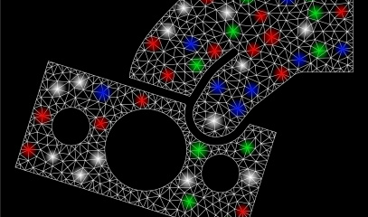

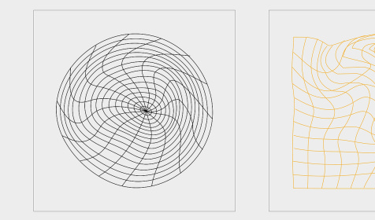
动态网格的核心优势
扩展网格覆盖范围
降低交易风险
提升策略表达能力
智能回调机制使实际间距扩展，如50层1%配置，传统网格覆盖50%，动态网格可覆盖60%以上。层级独立配置带来灵活性，可实现精细化布局和差异化资金管理。
信号驱动择时降低入场风险，从随机入场变为信号判断入场；智能回调机制降低执行风险，避免极端点位交易；多维度全局风险控制，保障交易安全。
参数配置空间指数级提升，传统网格为R^1，动态网格为R^5n。状态管理能力增强，传统网格2个状态，动态网格6+个状态，能表达更复杂交易逻辑。

Slide 13
回测与实盘展示
04

Slide 14
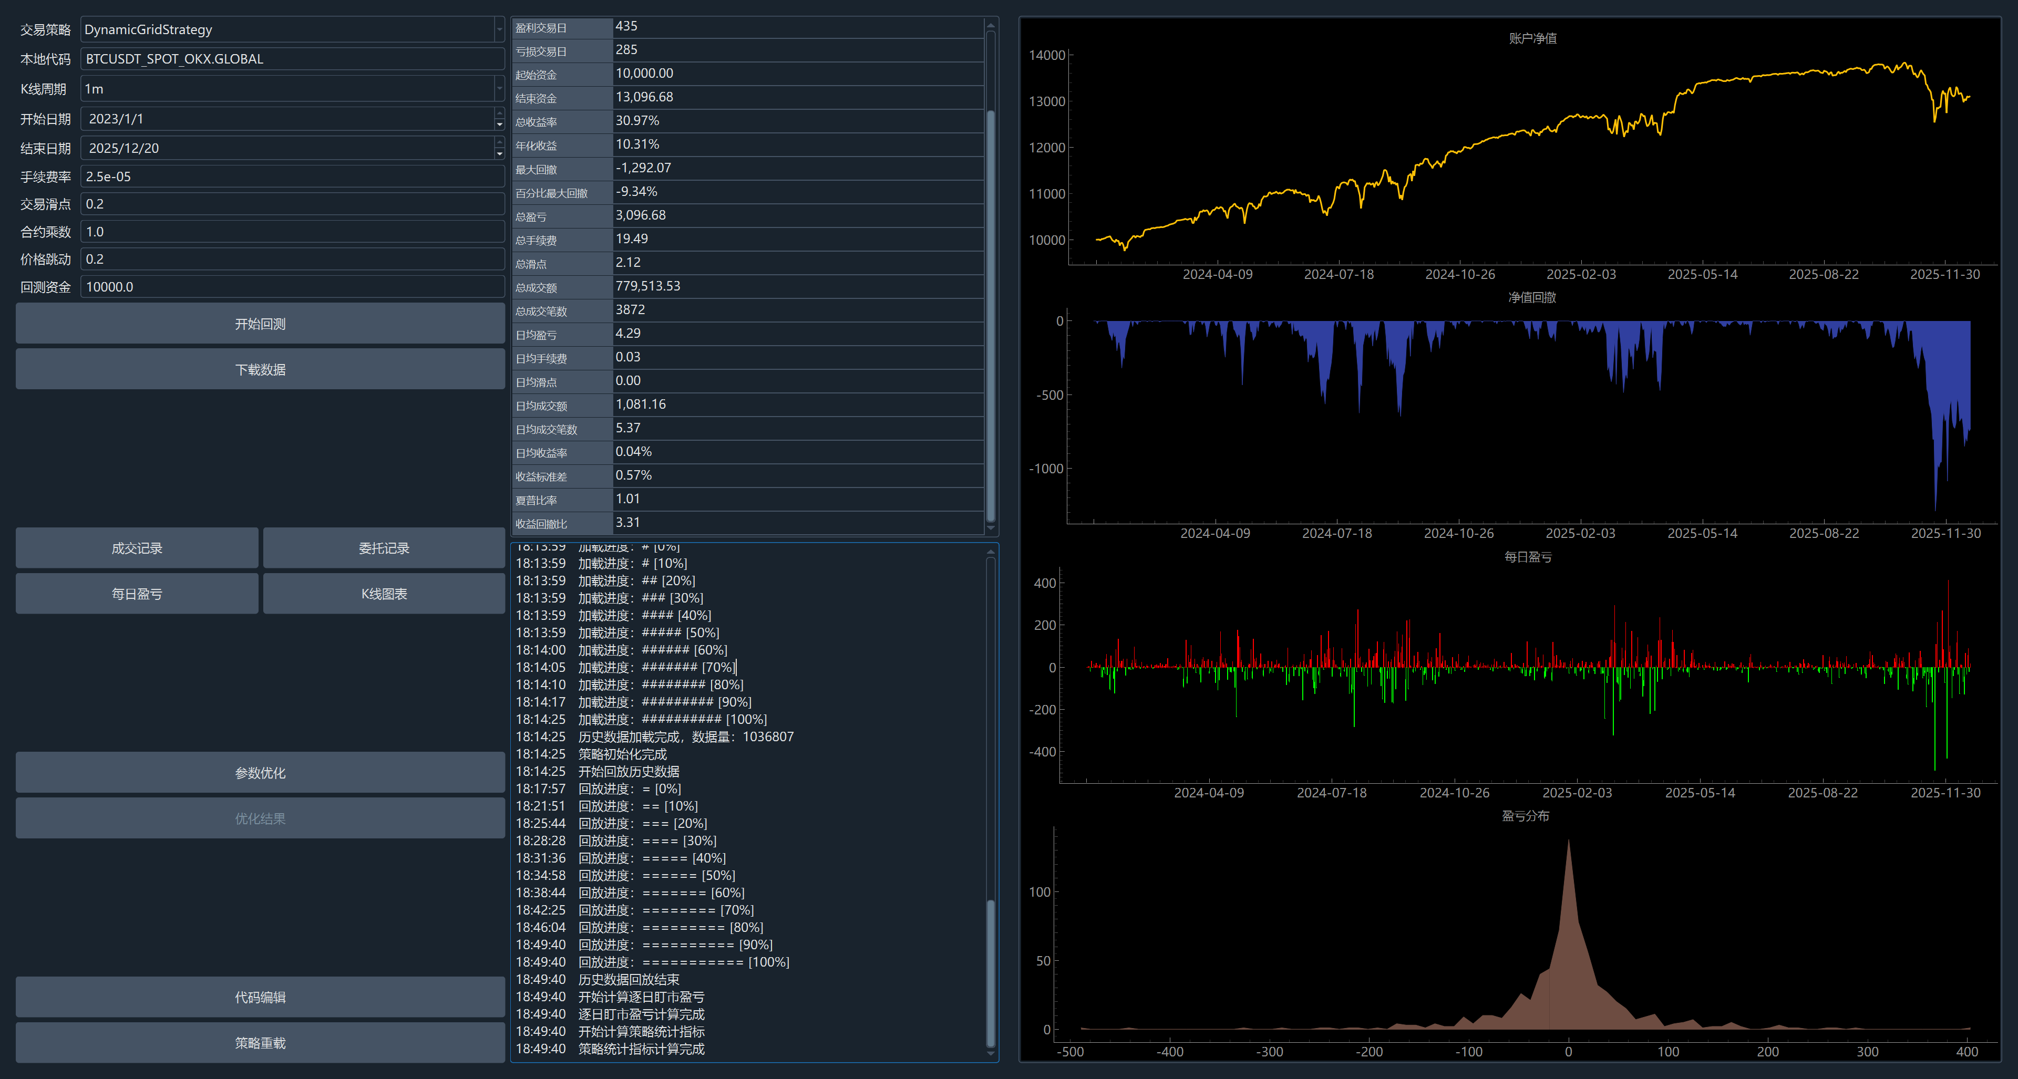
回测报告

Slide 15
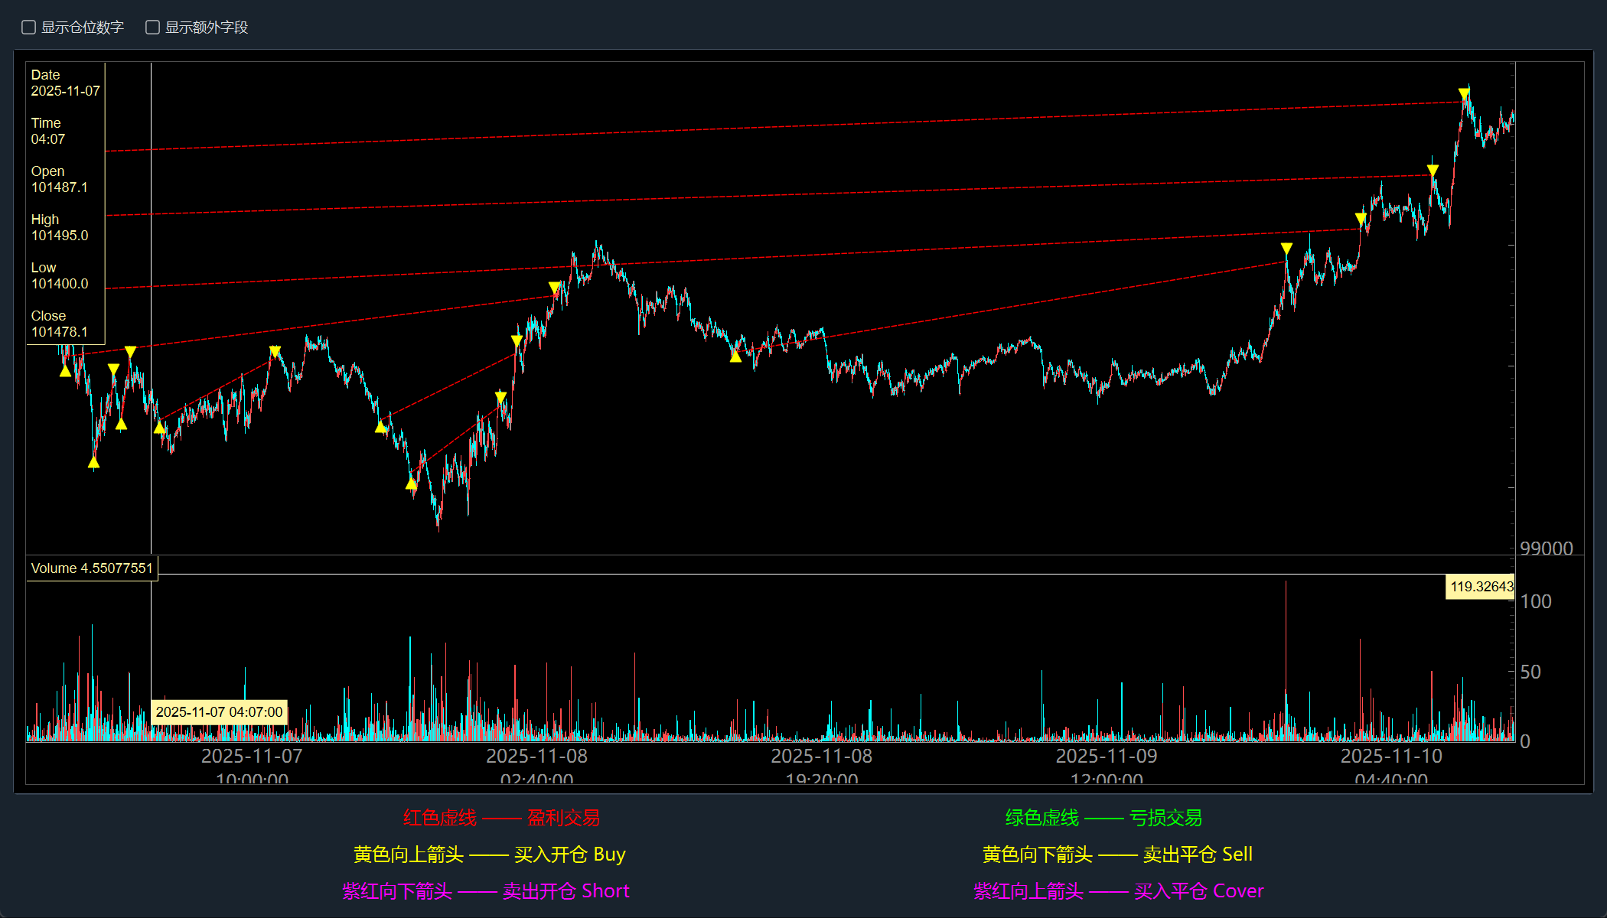
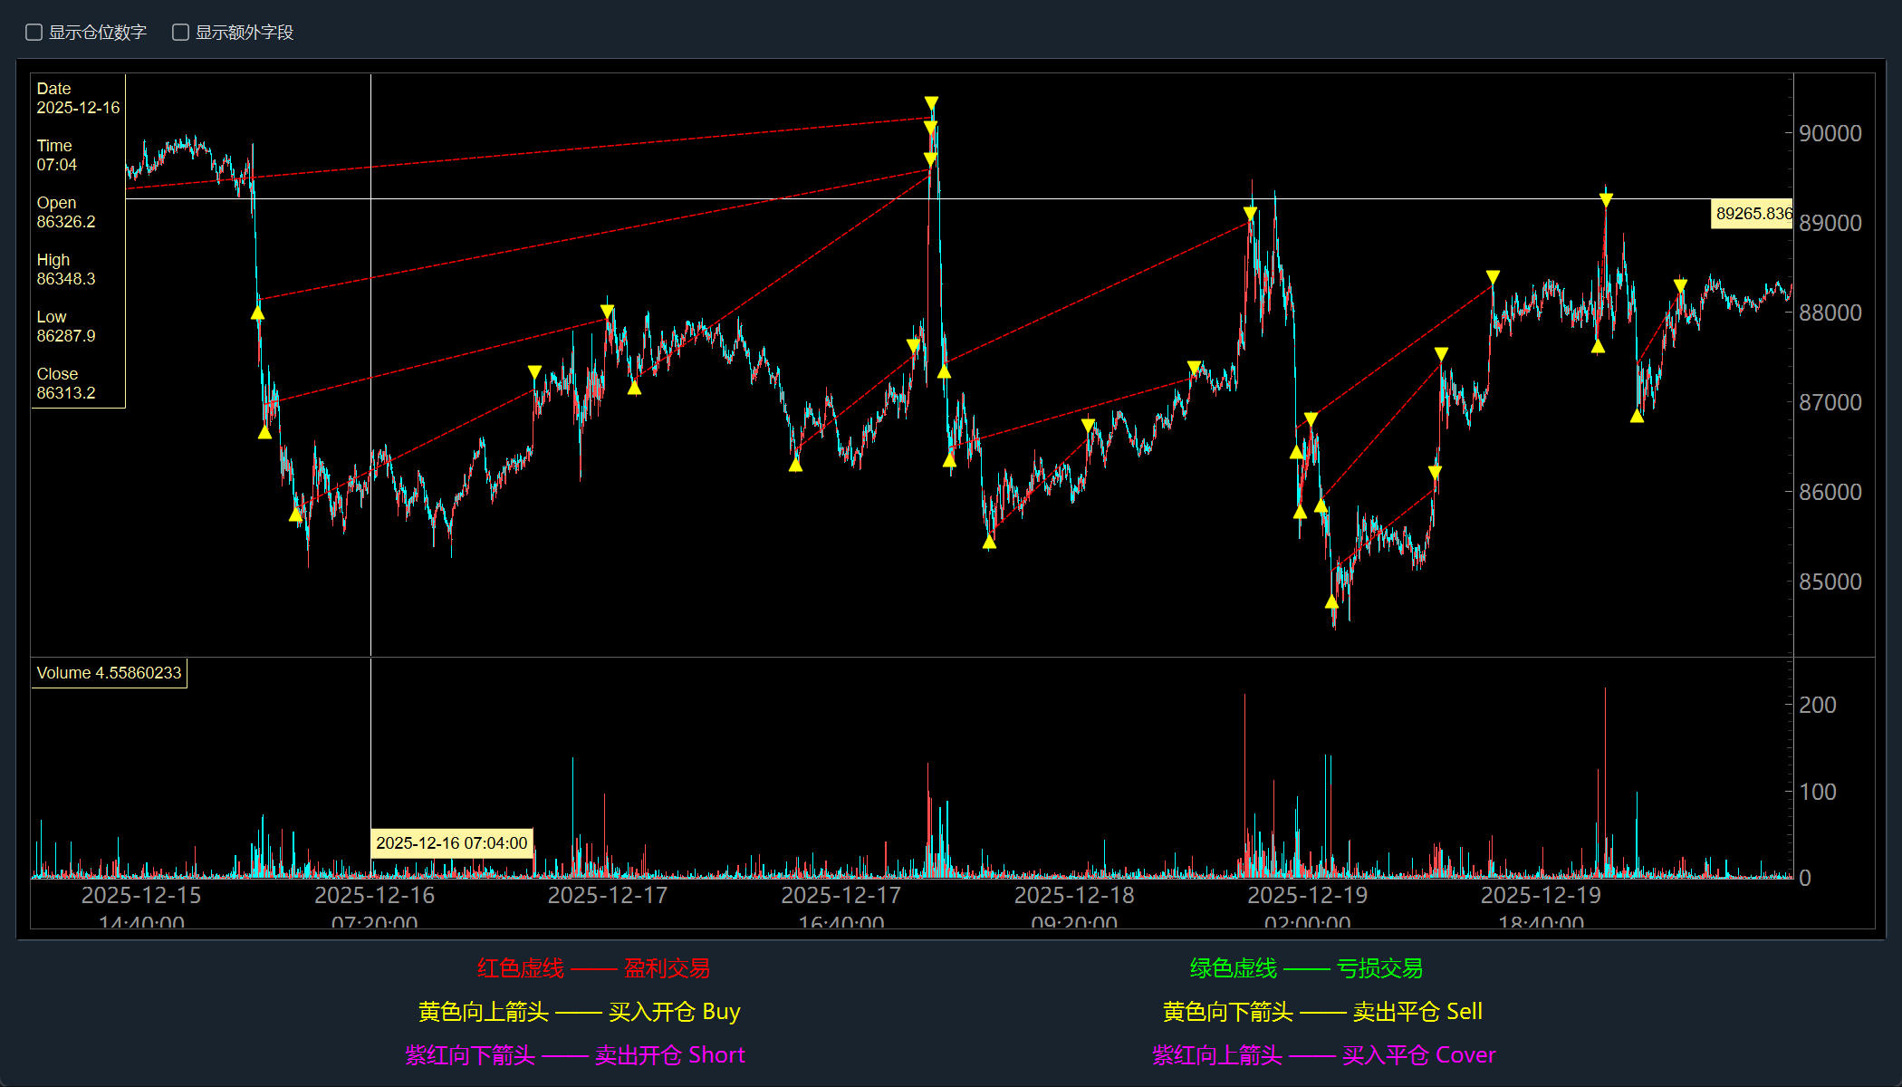
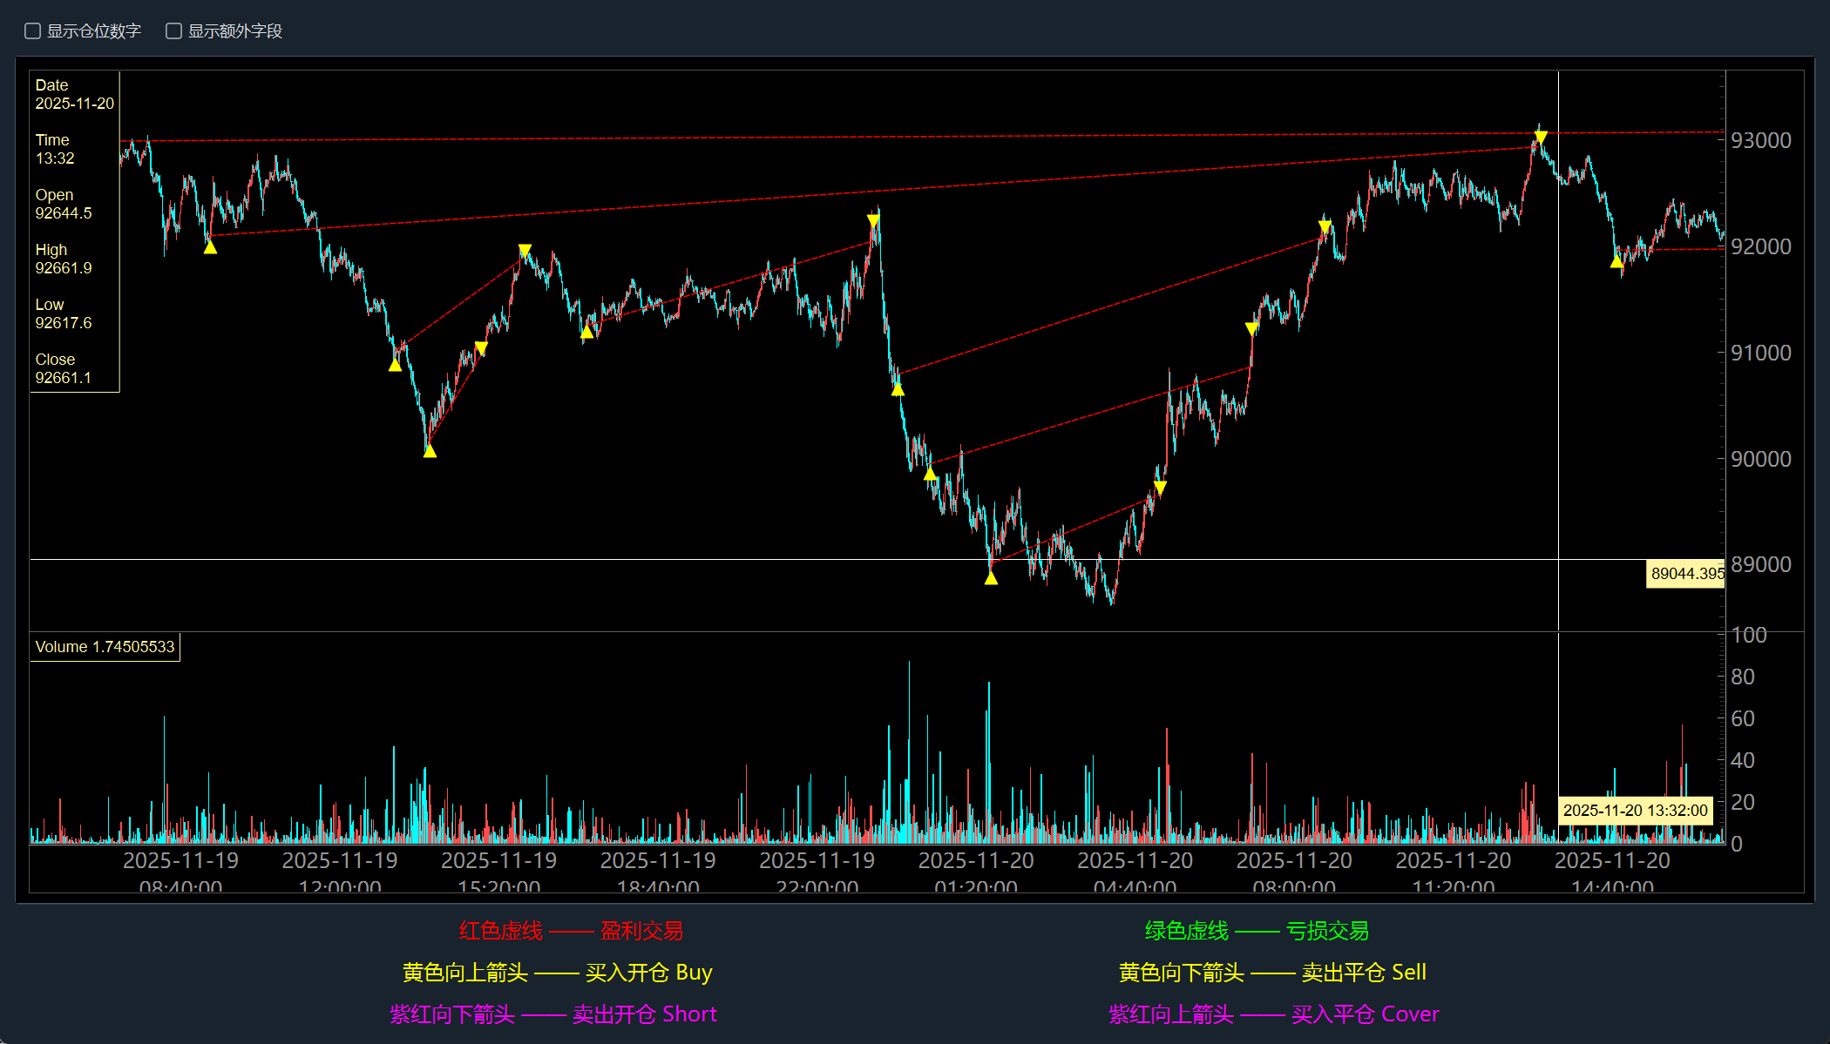
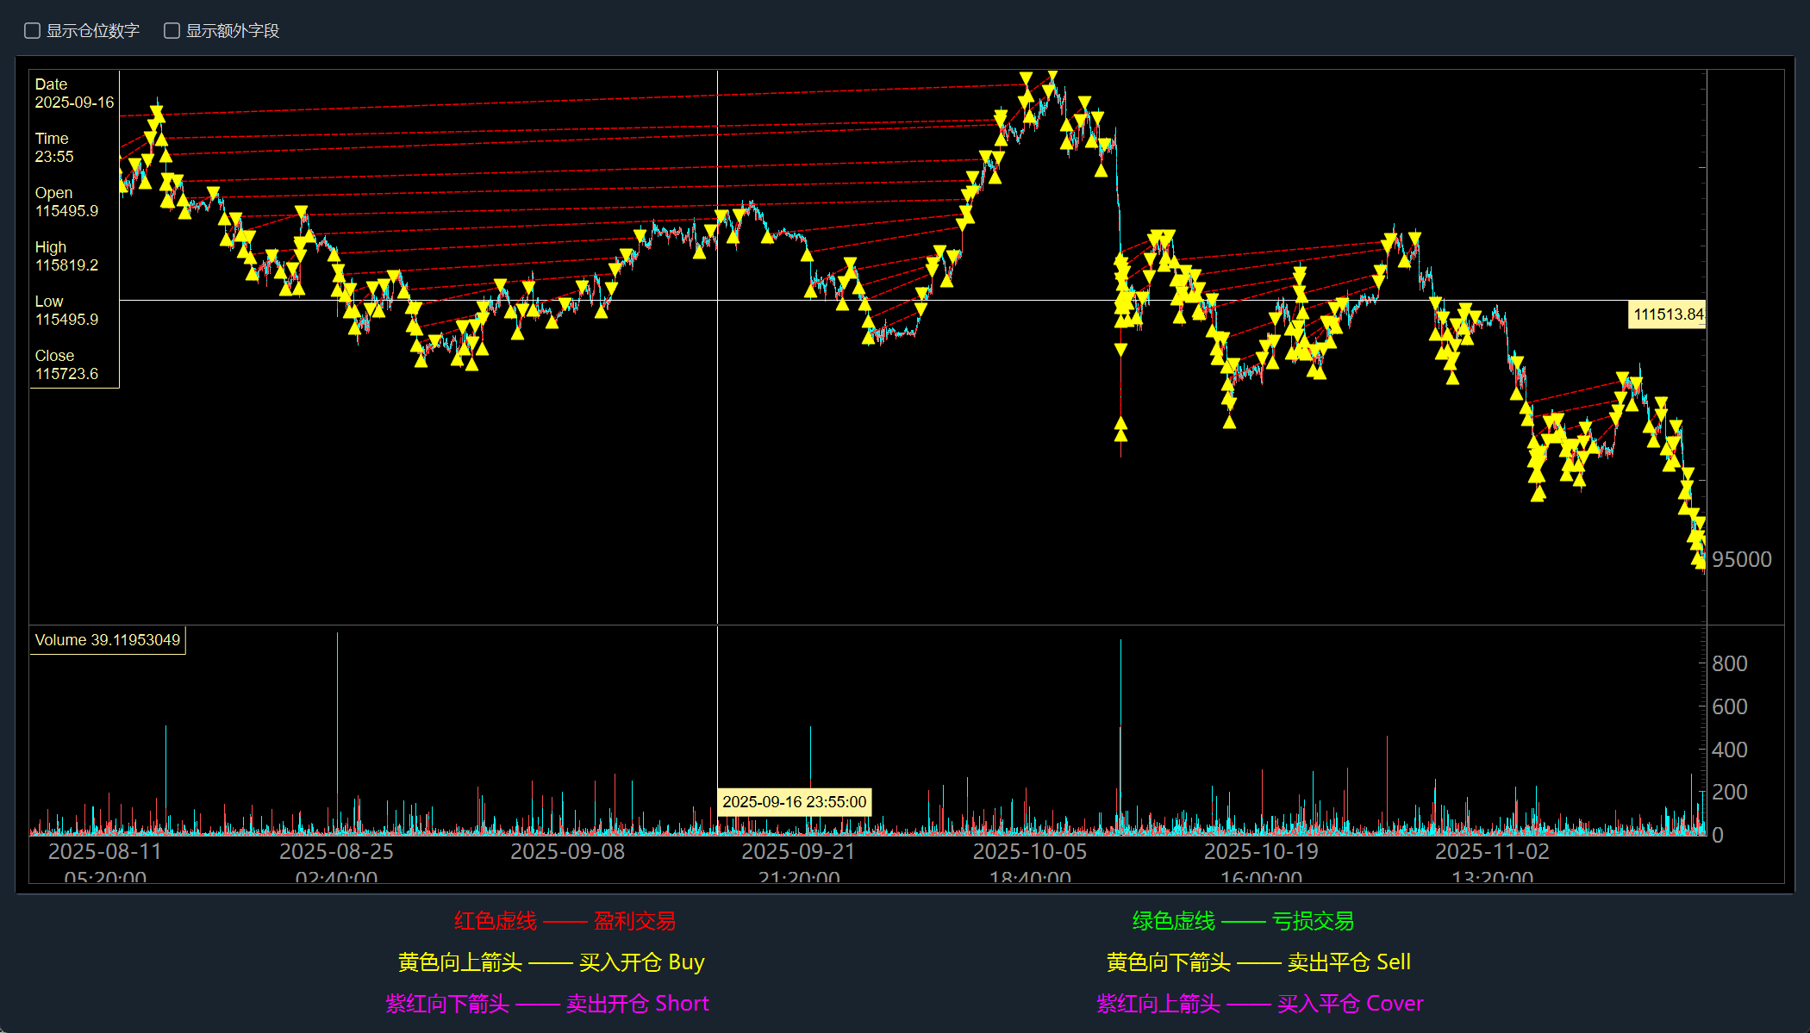
交易点位

Slide 16
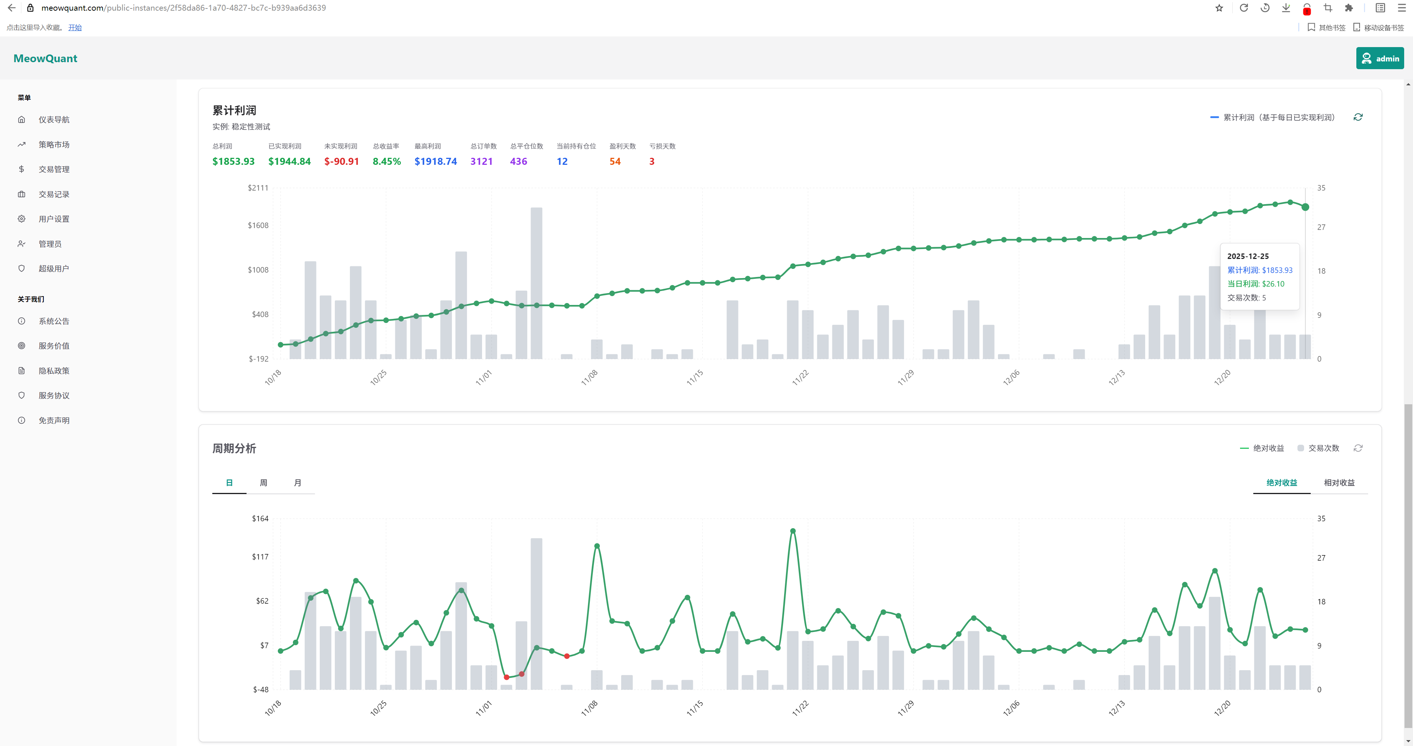
实盘数据

Slide 17
谢谢
THE END

